Slide 1
第7章 环境保护中的伦理问题
学习目标
理解人类与环境的关系
分析环境的代际间、国内及国际间的公平性
了解人类面临的环境问题
理解企业的环境责任
习主席对生态环
境问题重要讲话
环境保护是全人类的事，是全社会的事，是企业的事，也是每个人的事，如何从我做起，从身过事做起。
你知道垃圾分类不？你身过常发现哪些不环保的事？
课外活动：建议在武汉大学做一次深度近视，看你能发现哪些环境方面的问题

Slide 2
八大公害
比利时马斯河谷烟雾事件
美国洛杉矶烟雾事件
美国多诺拉事件
英国伦敦烟雾事件
日本水俣病事件
日本四日市哮喘病事件
日本爱知县米糠油事件
日本富山痛痛病事件
意大利塞维索化学污染事故；
美国三里岛核电站泄漏事故；
墨西哥液化气爆炸事件；
印度博帕尔农药泄漏事件；
前苏联切尔诺贝利核电站泄漏事故；
瑞士巴塞尔赞多兹化学公司莱茵河污染事故；
全球大气污染；
非洲大灾荒。

Slide 3
7.1 人类与环境的关系
实现人类发展与生态环境平衡的和谐模式
企业过度消耗资源与能源，破坏生态平衡。
传统的观点
新的观点
人类是主宰，
所有生物包括
环境资源都要
被人类利用或
改造，为人类
服务。
人类是自然一
部分，人类要
受到整体制约。

Slide 4
恩格斯100年前的警告：我们不要过分陶醉于我们人类对自然的胜利，对每一次这样的胜利，自然界都对我们进行报复
空气污染（矿物燃烧汽车尾气工业生产农药，PH2。5）
水污染
固体污染
噪声污染
热污染
放射性污染
98年特大洪水，包括长江、嫩江、松花江。。长江是继1931、1945年后20S全流域特大洪水，滥砍滥伐，水土流失，下游围湖造田，蓄水能力下降。
死亡4150直接经济损失2551亿农田受灾3。34亿亩。
90%人生活在空气严重污染的环境中，一半城市居民享受到高于2。5的空气）

Slide 5
两个事件
紫金矿业事件（20100703，福建上杭，铜酸水渗漏）
太湖蓝藻事件（200705-06，蓝藻污染全城自来水、生活水和饮用水短缺，超市水被抢空，大量NH3，硫醇硫醚及硫化氢等异味物；政府说持续高温；环保局说是天灾也是人祸，大量化工厂）

Slide 6
新的环境伦理观
人类是整个生态系统中的一部分；
环境为人类提供的资源是有限的，自然环境的容量是有限的；
每个人都有享受好环境和开发使用资源的权利，同时，每个人也有保护和改善环境的道德义务；
环境与资源不仅属于当代人，更应属于后代人；
人类要及时、坚决彻底地纠正以自然界主人自居，把对环境的破坏性改造当作战胜自然的成果的错误观念。

Slide 7
7.2 环境伦理
国际间的公平性
国内的公平性
发达国家过渡消费建立在对国际资源的剥削之上；
发达国家勇敢承担工业化进程中对环境污染和生态破坏的责任；
在科技、环保等方面加强同发展中国家的合作。
代际间的公平性
任何一代人都不能在资源和环境问题上处于支配地位。
后代人和当代人的基本需要大致相同。
不能想当然认为后代人一定能通过技术进步获得稀缺资源。
城乡不公平
区域不公平
阶层不公平

Slide 8
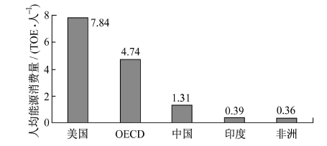
人均能源消费量国际比较
2006年世界一些国家（地区）人均能源消费量

Slide 9
思考
请思考目前都存在哪些环境问题？

Slide 10
7.3 环境问题
酸雨
水体污染
温室效应
臭氧层破坏
海洋污染
大气污染
环境问题
“绿色屏障”锐减
环境承载压力大
资源短缺
“三废”问题
生物多样性下降

Slide 11
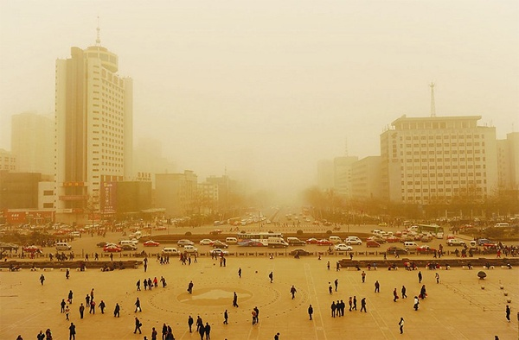
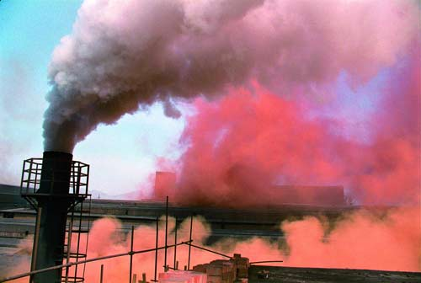
大气污染
大气污染是指大气中污染物或由它转化成的二次污染物的浓度达到了有害程度的现象。
2007年《世界银行发展报告》列举的世界污染最严重的20个城市中，中国占了16个。

Slide 12
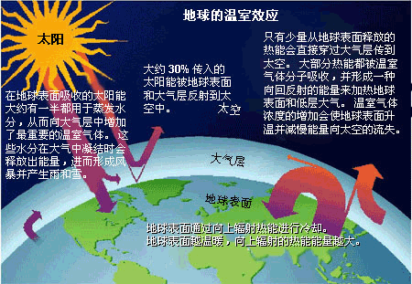
温室效应
大气中某些痕量气体（主要有二氧化碳、甲烷、臭氧、氧化亚氮、氟利昂等）的含量增加，引起地球表面平均气温上升的现象即为温室效应。
过去50年来的全球暖化现象，人类活动要负90％的责任。

Slide 13
温室效应
联合国《全球气候变化第四次评估报告》显示，与工业革命前相比，全球气温已增长0.74度；预测到2100年，全球海平面将上升0.13-0.58米，全球气温将上升2-4.5度，个别地区气温上升6度。
北极海的海冰将融化消失；欧洲阿尔卑斯山并和将不再是冬季滑雪胜地而成为避暑区；地中海沿海地区的夏季将会被热浪席卷；澳大利亚的大堡礁将因海水温度上升而在数十年内被毁；孟加拉国及部分太平洋岛国等低地国家将被上升的海水淹没------

Slide 14
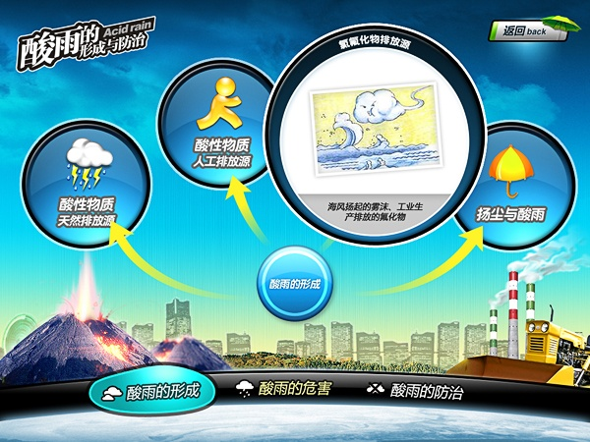
酸雨——空中死神
大于5。6
5。3~5。6轻
5。00~5。3中度
4。7~5。00轻重
小于4。7重
PH值＜5.65的酸性降水。
我国是继欧洲、北美之后，在世界上出现的第三大酸雨区。2005年二氧化硫排放量达到两千五百四十九万吨，超过了环境容量的一倍以上。

Slide 15
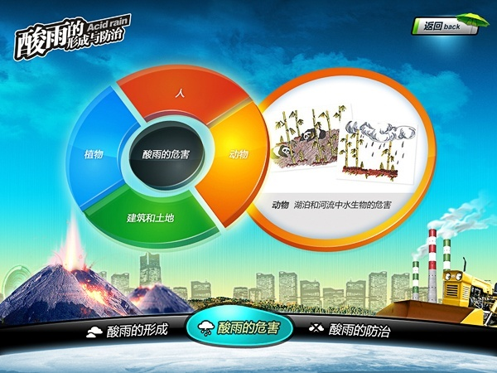
酸雨

Slide 16
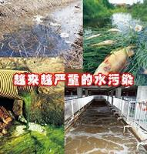
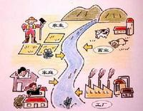
水体污染
由于人类活动排放的污染物进入河流、湖泊、海洋或地下水等水体，使水和水体底泥的物理、化学性质或生物群落组成发生变化，从而降低了水体的使用价值，这种现象称为水体污染。

Slide 17
水质
2005年，我国七大水系（珠江、长江、淮河、黄河、海河、辽河以及松花江）的411个地表水监测断面中，有27%为劣Ⅴ类水质，基本丧失使用功能。2006年，虽然七大水系劣Ⅴ类比重稍有下降——26%，但全国113个环保重点城市的222个地表饮用水水源地，平均水质达标率只有72%。

Slide 18
海洋污染
海洋污染是对生活在海洋中或依赖于海洋的任何有机体的重要威胁。
通过农业径流和排水管道向海洋排放营养物；
工业和农业向海洋排放有毒化学物质；
石油运输泄漏以及固体废物排放等。
例：墨西哥漏油事件、大连湾石油事件

Slide 19
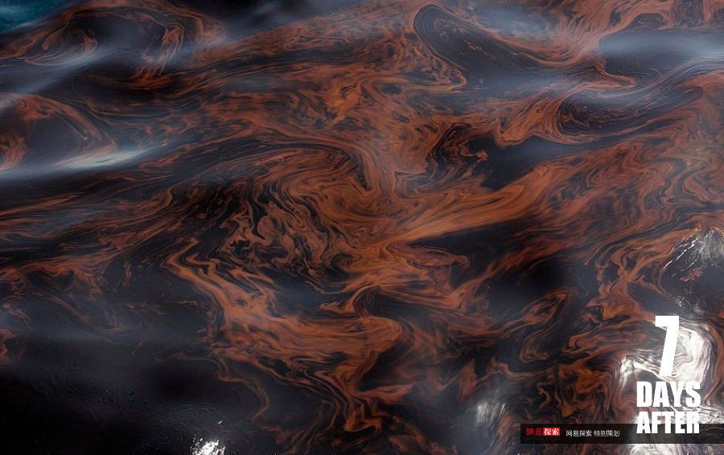
在美国墨西哥湾“深水地平线”钻井平台爆炸造成的原油泄漏事件发生后，每天大约有2万至4万桶原油泄漏到墨西哥湾。 一场漏油事故，近乎中断了美国开发近海石油的国策；近乎使出事海域的各类生物遭遇灭顶之灾；近乎毁了美国南部海岸的整个渔业及渔民生计。

Slide 20
“绿色屏障”锐减
绿色红利
绿色屏障是生态文明建设的重要内容，可持续发展的基石。
森林覆盖率
森林每年以4000平方公里的速度消失
自然因素
干旱、地表沉积物
大风吹杨
人为因素
过度垦殖、砍伐、
不合理利用水资源
中国
日本
18.21%
第130位
64%
第1位

Slide 21
“三废”问题
各种工业企业所排放的有害物质。
废气
废液
废渣

Slide 22

事件：核污染老鼠或变“食人巨鼠”？

Slide 23
生物多样性下降
中国是生物多样性破坏较严重的国家，高等植物中濒危或接近濒危的物种达4000-5000种，约占中国拥有的物种总数的15%-20%，高于世界10%-15%的平均水平。在联合国《国际濒危物种贸易公约》列出的640种世界濒危物种中，中国有156种，约占总数的1/4。
过度获取
捕食者、竞争者和疾病的影响；
生态环境的破坏，尤其是热带雨林的过度砍伐

Slide 24
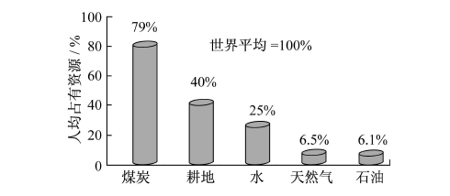
资源短缺
“地大物博”的中国主要资源人均占有水平与世界平均水平的比较

Slide 25
环境承载压力大
在过去的几个世纪中，世界人口正趋于膨胀到可得的食物、水和空间所允许的最大数量。当人类超出其环境承载力时，有时会导致疾病、饥荒或战争等灾难性的毁灭。

Slide 26
企业的环境责任
资源的有效利用
控制污染
环境保护

Slide 27
企业环境保护
环保产业兴起
清洁生产
废物不废
绿色营销
生产过程
产品
通过产品设计、原料选择、工艺改革、技术管理、生产过程、产品内部循环等实现。
回收、加工、再生利用
循环经济
可持续发展观
企业以环保观念作为其经营哲学，以绿色文化为其价值观念，以消费者的绿色消费为中心和出发点，力求满足消费者绿色消费需求的营销策略。
2010年中国环保产业年收入总值将达8800亿元-10000亿元。

Slide 28
面对环境的压力我们可以做什么？
我们愿意做什么？
我们能做什么？
环境问题不仅仅是企业的问题，也是每个人的问题，既是中国面对的问题也是世界性问题。来一次环境大讨论，从自己做起，从身边做起，从小事做起。
你能想到的问题或是正在做的事情有哪些？
1、正确的环境保护意识，认知环境与人与社会与国家与世界的关系。
2、从自己从身边做起，树立良好的习惯，提升环境压力感，时时处处事事有环境观。
3、提高我们的道德评价水平，做环境保护的卫士，践行实践

Slide 29
开展环境问题大讨论
学习习主席对生态环境问题重要讲话;
深度探视武大，看你能发现哪些环境问题？
并分析解决之法。
可以是个人也可以以小组形式进行；
图片捕捉你看到的现象；
自己确定主题与展示形式；

